Slide 1
Segurança em Nuvem: a ameaça fantasma
fazer seu trabalho seu provedor não irá

Slide 2
AGENDA
O que é owasp
O que é CSA
O que é computação em nuvem
Principais vulnerabilidades
Boas práticas
About me

Slide 3
O que é owasp
A OWASP Foundation ficou on-line em 1º de dezembro de 2001 e foi estabelecida como uma organização de caridade sem fins lucrativos nos Estados Unidos em 21 de abril de 2004, para assegurar a disponibilidade contínua e suporte para nosso trabalho na OWASP. OWASP é uma organização internacional e a OWASP Foundation apoia os esforços do OWASP em todo o mundo. OWASP é uma comunidade aberta dedicada a permitir que as organizações concebam, desenvolvam, adquiram, operem e mantenham aplicações confiáveis.

Slide 4
o que é CSA
A Cloud Security Alliance (CSA) é a organização líder mundial dedicada a definir e conscientizar sobre as melhores práticas para ajudar a garantir um ambiente seguro de computação em nuvem.

Slide 5
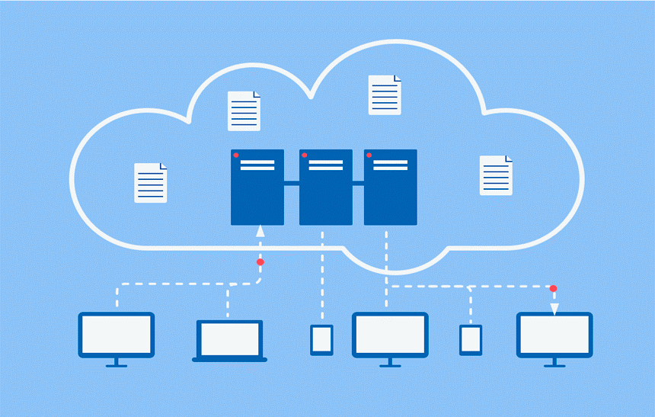

Slide 6
O que é computação em nuvem
Paradigma para habilitar o acesso à rede para um pool escalável e elástico físico ou virtual compartilhável recursos com provisionamento de autoatendimento e administração sob demanda.(ISO/IEC)

Slide 7
Principais Vulnerabilidades
A CSA publica anualmente um relatório sobre as vulnerabilidades mais comuns daquele ano, ao decorrer dos próximos slides vamos discuti-las.

Slide 8
Caso de Estudo Linkedin(2012)
Causa interna
  ignorar boas práticas de segurança
Causa externa
  Hackers maliciosos do leste europeu
TT11 DoS
TT12 vulnerabilidades em tecnologias compartilhadas
TT2 Gerenciamento insuficiente de credenciais e acessso

Slide 9
TT1 Violação de dados e/ou perda de credenciais de usuários PT2
TT5 Sequestro de conta utilizando senhas roubadas

Slide 10
Impactos Financeiros
Processos de usuarios U$ 1.25M (exclusas taxas legais)
Forense e limpeza custou U$ 1M

Slide 11
Impacto Operacional
Duas chamadas para usuários trocarem as senhas

Slide 12
Controles Preventivos
EKM-02: Geração de chaves - funcionários devem ter bastante cuidado com ferramentas de gerenciamento de acesso,chaves, senhas e sistemas criptográficos
IAM-12: credenciais de ID de usuários
GRM-03: Supervisão de gestão
GRM-06: Política

Slide 13
Boas Práticas
Nos próximos slides iremos discorrer sobre o conjunto de boas práticas publicado pela CSA
Security Guidance (Atualmente em sua 4ª versão)

Slide 14
Recomendações iniciais
Provedores devem documentar de forma clara seus controles internos e segurança de seus clientes
Provedores também devem projetar e implementar estes controles
Usuários devem para cada projeto criar uma matriz de responsabilidades onde indique quem está implementando que controle e como

Slide 15
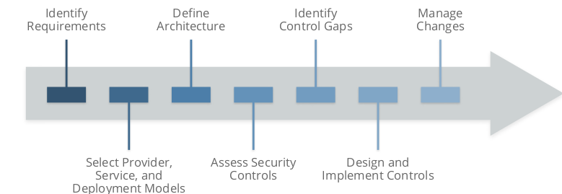
Arquitetura de segurança

Slide 16
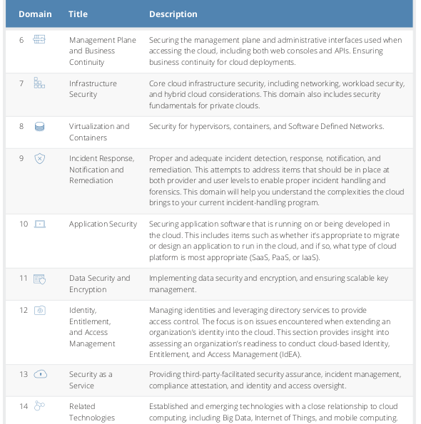

Slide 17
Recomendações
Entender as diferenças entre computação em nuvem e infraestrutura tradicional ou virtualização, e como a abstração e a automação impactam a segurança.
Familiarize-se com o modelo NIST para computação em nuvem e a arquitetura de referência do CSA.
Usar ferramentas como o CAIQ (Questionário de Iniciativa de Avaliação de Consenso) do CSA para avaliar e comparar provedores de nuvem.

Slide 18
Os provedores de nuvem devem documentar claramente seus controles e recursos de segurança e publicar usando ferramentas como o CSA CAIQ.
Usar ferramentas como a Matriz de controles de nuvem da CSA para avaliar e documentar a segurança do projeto em nuvem
e requisitos e controles de conformidade, bem como quem é responsável por cada um.
Usar um modelo de processo de segurança na nuvem para selecionar fornecedores, arquiteturas de design, identificar controle lacunas e implementar controles de segurança e conformidade.

Slide 19
About me
Profissional formando em Redes de Computadores, certificado pela CompTIA Linux+. Cofundador da empresa de consultoria Scorpion Cyber Security. Entusiasta de software livre e de segurança da informação. Líder no capítulo Natal da OWASP, organização internacional que visa fomentar segurança em aplicações web.

